Slide 1
3 平面机构力分析
3-1 运动副中的反力
3-2 力分析的图解法
3-3 力分析的杆组法
3-4 机械的效率
3-5 机械的自锁

Slide 2
3 平面机构力分析
思考题
  铰链四杆机构中，构成回转副两构件能作整周回转的条件是什么？
C
B
2
3
1
A
4
D

Slide 3
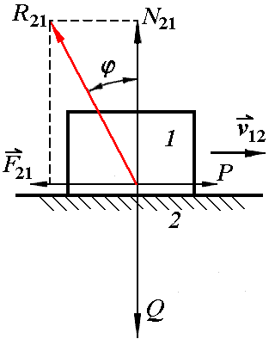
3-1 运动副中的反力
移动副中的反力
1) 总反力方向已知，但大小未知。
2) 总反力的作用点在接触线上，但具体位置未知。
因此有2个未知量。
其中：摩擦角ϕ = arctan f

Slide 4
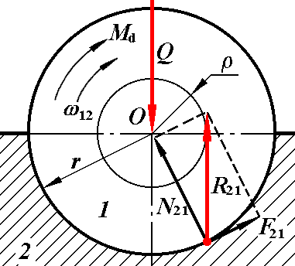
3-1 运动副中的反力
回转副中的反力
1) 总反力必切于摩擦圆。
2) 总反力大小与作用点均未知。
因此有2个未知量。
其中摩擦圆半径 ρ = f_{v} r
f_{v} 为当量摩擦系数
y
R_{y3}
杆组满足静定条件
3n=2P_{L}
P₃
R_{x3}
r₂
R_{y2}
r₁
θ₂
R_{y1}
d
α
P₂
R_{x2}
θ₁
ϕ
P₁
R_{x1}
x
O

Slide 5
3-2 力分析的图解法
ω₂₃
C
F_{R12}
B
2
例 已知各构件的尺寸、各转动副的半径r和当量摩擦系数f_{v}、作用在构件3上的工作阻力G及其作用位置，求作用在曲柄1上的驱动力矩M_{d}(不计重力和惯性力)。
F_{R32}
ω₂₁
γ
3
M_{d}
1
β
ω₃₄
ω₁₄
G
A
D
4
F_{R21}
F_{R23}
B
M_{d}
G
ω₁₄
ω₃₄
A
解
⑴ 根据已知条件作摩擦圆
F_{R41}
F_{R43}
⑵ 作二力杆反力的作用线
⑶ 分析其它构件的受力状况

Slide 6

3-2 力分析的图解法
ω₂₃
C
F_{R12}
B
2
F_{R32}
ω₂₁
γ
3
M_{d}
1
β
ω₃₄
⑷ 列力平衡向量方程
G
ω₁₄
A
D
4
大小 ? ? √
方向 √ √ √
F_{R21}
F_{R23}
B
l′
M_{d}
G
选比例尺μ_{F}(N/mm)作图
ω₁₄
ω₃₄
A
F_{R23} = μ_{F} bc
F_{R41}
F_{R43}
F_{R21}= − F_{R23}
F_{R23}
b
c
F_{R43}
M_{d}=μ_{F} bc×l′
G
a

Slide 7
3-3 力分析的杆组法
y
R_{y3}
基本思想：
F_{y1}
P₃
R_{x3}
1）对基本杆组进行受力分析并编制相应的求解函。
2）从输出构件开始，依次对各杆组调用相应的求解函数，完成整个机构的受力分析。
F_{x1}
r₂
R_{y2}
s₁
r₁
F_{y2}
θ₂
R_{y1}
β₁
β₂
α
d
s₂
P₂
R_{x2}
θ₁
ϕ
F_{x2}
P₁
R_{x1}
x
O
以二级杆组RRR为例：
已知P₁、P₂的几何参数、两杆长度及其所受主动力及其作用点。求运动副处的全部反力。各反力约定如下：外接副，指该杆组受到的作用力；内接副，指构件1受到的作用力。

Slide 8
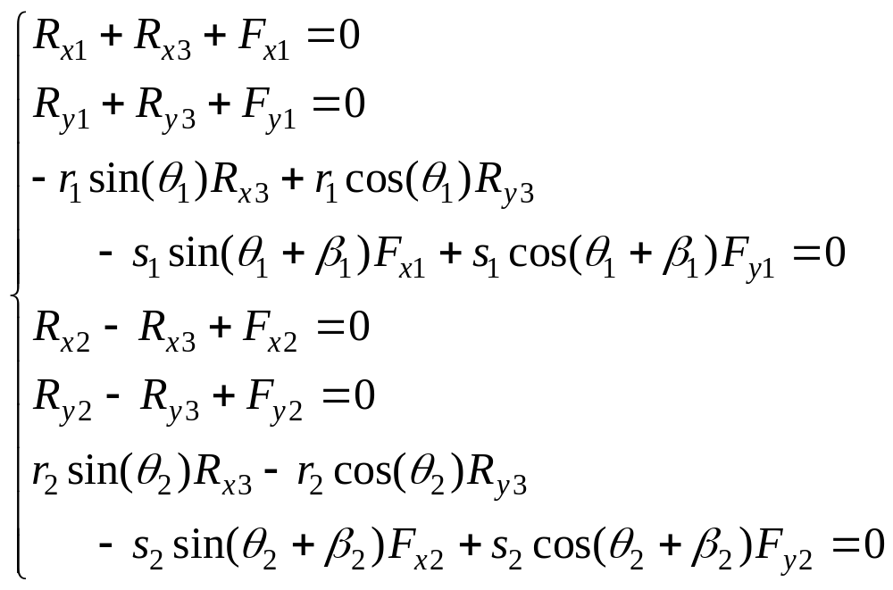
3-3 力分析的杆组法
y
R_{y3}
线性方程组如下：
F_{y1}
P₃
R_{x3}
F_{x1}
r₂
R_{y2}
s₁
r₁
F_{y2}
θ₂
R_{y1}
β₁
β₂
α
d
s₂
P₂
R_{x2}
θ₁
ϕ
F_{x2}
P₁
R_{x1}
x
O

Slide 9
3-3 力分析的杆组法
计入摩擦力时，非线性方程组需用逼近法求解：
(1)令f_{v}=0，求出理想机械中的约束反力。
(2)根据求出的约束反力计算运动副中的摩擦力和摩擦力矩，将其作为已知力加在相应的构件上重新计算约束反力。
(3)重复(2)，直到相邻两次计算的约束反力误差满足分析精度要求为止。

Slide 10
3-3 力分析的杆组法
例：
4
2
6
3
5
1
7
4
2
6
3
5
1
7

Slide 11
3-4 机械的效率
机器的真实运动：起动+稳定运转+停车
在稳定运转阶段的一个周期内，输入功等于克服工作阻力所作的有益功与克服摩擦阻力所作的无用功之和。
A_{d}=A_{r}+A_{f}
机械效率：在稳定运转
阶段的一个周期内，有
益功与输入功的比值。
当按匀速运转考虑时，
上式等价于：
N_{d}=N_{r}+N_{f}
ω
O
ϕ
起动
稳定运转
停车

Slide 12
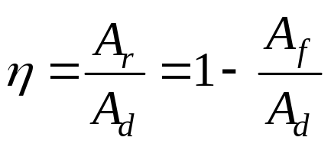
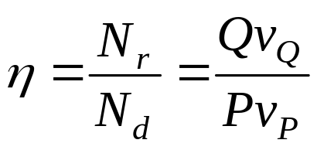
3-4 机械的效率
由机械效率定义导出其表达式为：
输入端
P
v_{P}
当按匀速运转考虑时，上式等价于
机构
Q
v_{Q}
输出端

Slide 13
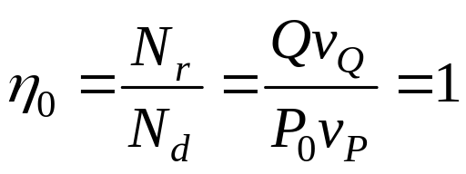
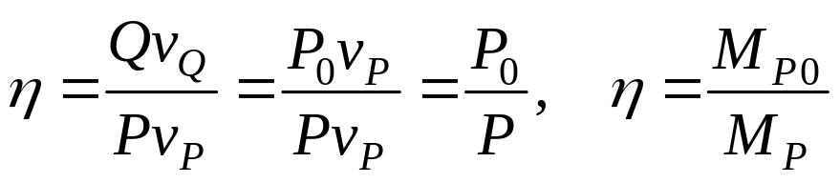
3-4 机械的效率
对相同的工作阻力Q，理想机械，有
P₀
理想机械
v_{P}
从而，对实际机械
Q
v_{Q}

Slide 14
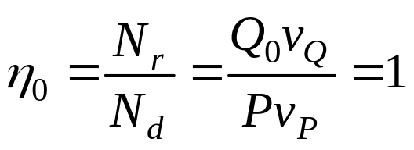
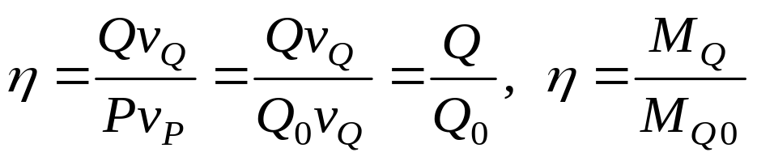
3-4 机械的效率
P
对相同的驱动力P，理想机械，有
理想机械
v_{P}
Q₀
实际机械
v_{Q}
理想驱动力
理想驱动力矩
η =
=
实际驱动力
实际驱动力矩
实际工作阻力
实际工作阻力矩
=
=
理想工作阻力
理想工作阻力矩

Slide 15
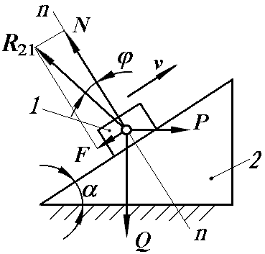
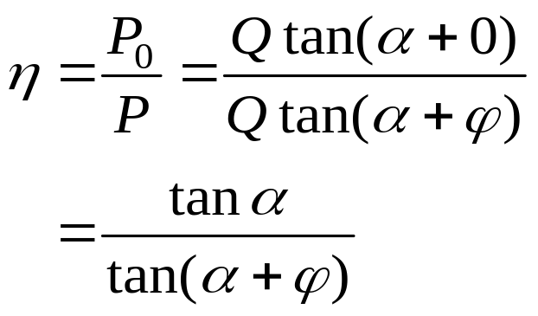
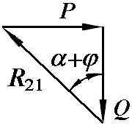
3-4 机械的效率
例 试分析斜面机构的效率。
解
1) 当滑块向上匀速滑动时。

Slide 16
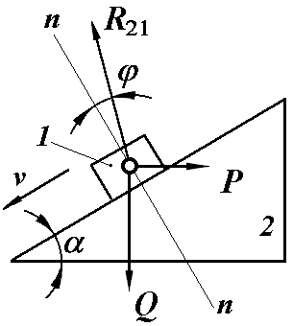
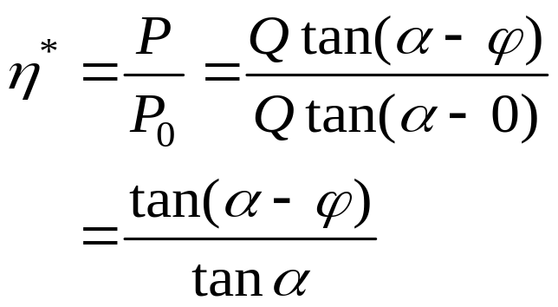
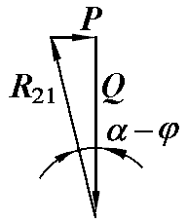
3-4 机械的效率
2) 当滑块向下匀速滑动时。

Slide 17
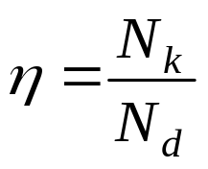
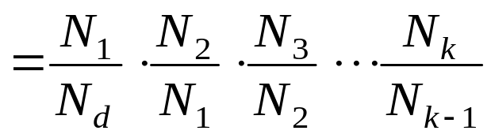




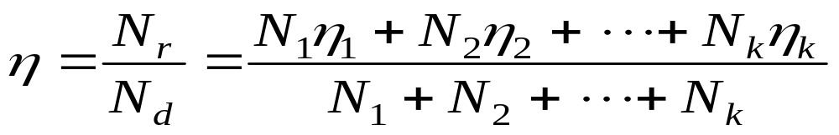
3-4 机械的效率
机械系统的机械效率
η₁
η₂
η_{k}
⑴ 串联
N_{d}
N₁
N₂
N_{k−1}
N_{k}
1
2
…
k
⑵ 并联
N_{d}
N₁
N₂
N_{k}
1
2
…
k
N′₁
N′₂
N′_{k}
N_{r}

Slide 18
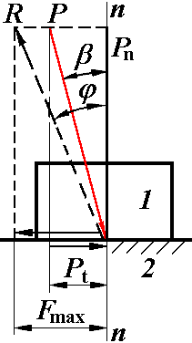
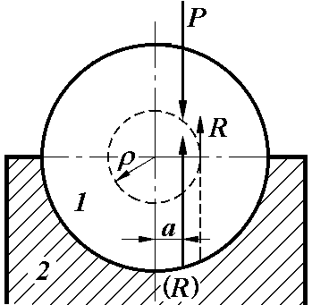
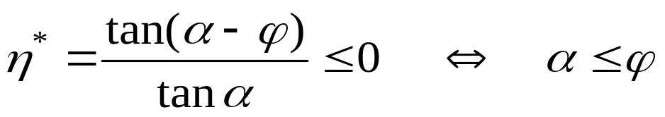
3-4 机械的自锁
移动副的自锁条件：
β ≤ ϕ
回转副的自锁条件：
a ≤ ρ
机械的自锁条件：
η∗ ≤ 0
以斜面机构为例：

Slide 19
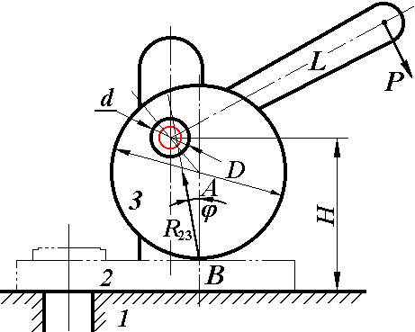
3-5 机械的自锁
例1 已知偏心夹具的几何尺寸，偏心轴颈的摩擦圆半径为ρ，摩擦角为ϕ，分析该夹具反行程的自锁条件。
解
若总反力R₂₃与摩擦圆相割，则夹具发生自锁。

Slide 20
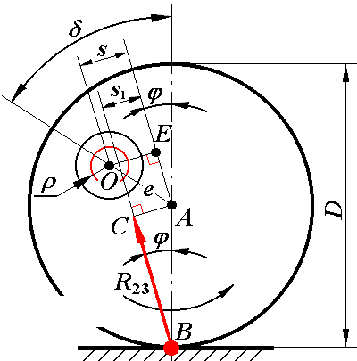
3-5 机械的自锁
自锁条件为：
s −s₁ ≤ ρ
在直角ΔABC中
s₁=AC
=(Dsinϕ )/2
在直角ΔOEA中
s =OE
=esin(δ−ϕ )
δ 称为楔紧角。
自锁条件为：
esin(δ−ϕ) −(Dsinϕ)/2 ≤ρ

Slide 21
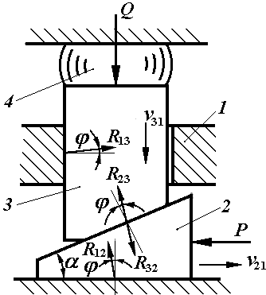
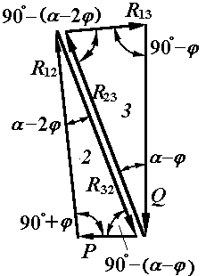
3-5 机械的自锁
例2 分析斜面压榨机的自锁条件。
解 最小的平衡力P与压力Q之间的关系为：
P＝Qtan(α-2ϕ)
故：η*=P/P₀=tan(α-2ϕ)/tanα η*≤ 0 即 α≤2ϕ

